Slide 1
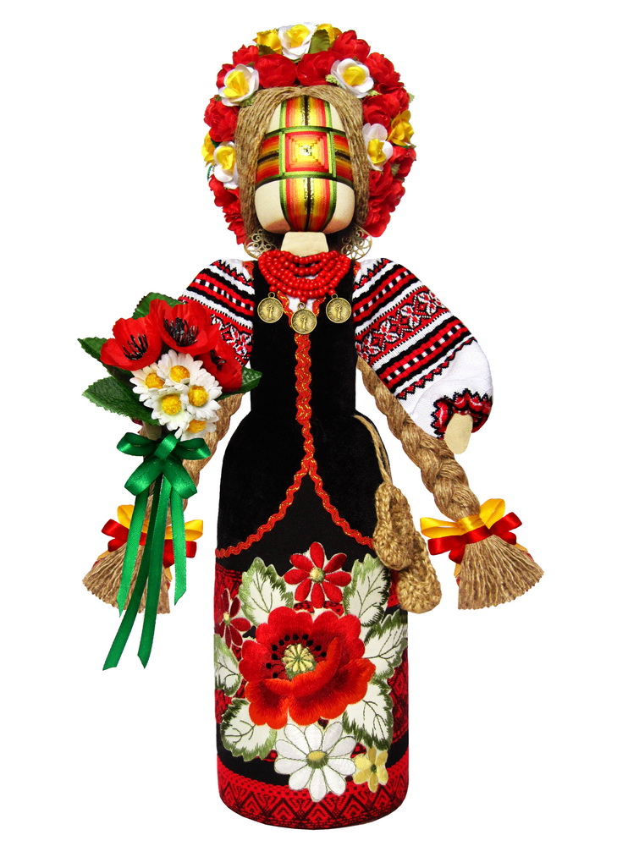

«Мотанка» – українська народна іграшка

Slide 2
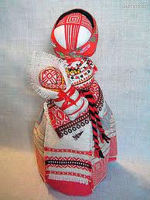
«Мотанка»
Вузликова лялька зроблена
з тканини. Назва походить від українського слова «мотати». Перші мотанки не мали рук, ніг і тулуба. Виразною була лише голова. Обличчя «пусте» або з хрестом, вишитим різнокольоровими
нитками.

Slide 3
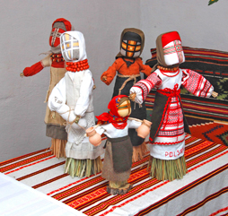
Лялька-мотанка є прадавнім оберегом. Їй вже майже 5000 років, вона з’явилася з тих пір, як почали вирощувати льон. Секрети виготовлення ляльок передавалися в родині від матері до дочки. Обов'язкова умова - іграшка повинна бути хрестоподібної форми, щоб не нагадувати собою реальної людини.

Slide 4
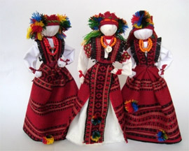
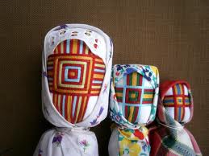
Голова називається «лялькою»
Хрест на обличчі має символічне значення, адже
це знак сонця, знак духовного єднання неба та землі, чоловічого та жіночого начала. Тому такі ляльки є оберегами для сім’ї, вони сприяють гармонії в родині, порозумінню між
чоловіком та жінкою.
Обличчя як такого у традиційної ляльки-оберегу немає. Ляльку остерігалися пов’язувати з конкретною людино, якщо це не диктувалося спеціальними магічними обрядами, бо вважалося, якщо ляльці зробити обличчя, а особливо очі, в них може влетіти дух живої істоти.

Slide 5
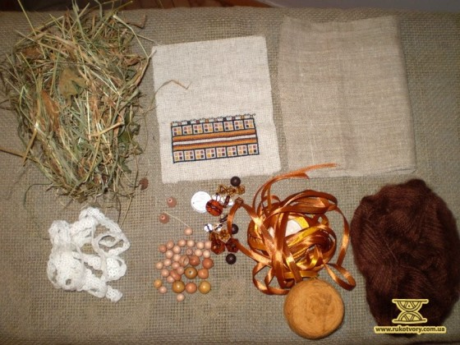
Для виготовлення ляльки-мотанки використовують тільки натуральні матеріали: бавовну, льон, вовну, дерево, бісер, збір трав тощо. Спосіб простий - перекручування й перев'язування тканини. Прикрашали мотанку народними орнаментами та вишивкою.

Slide 6
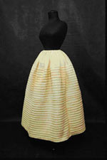
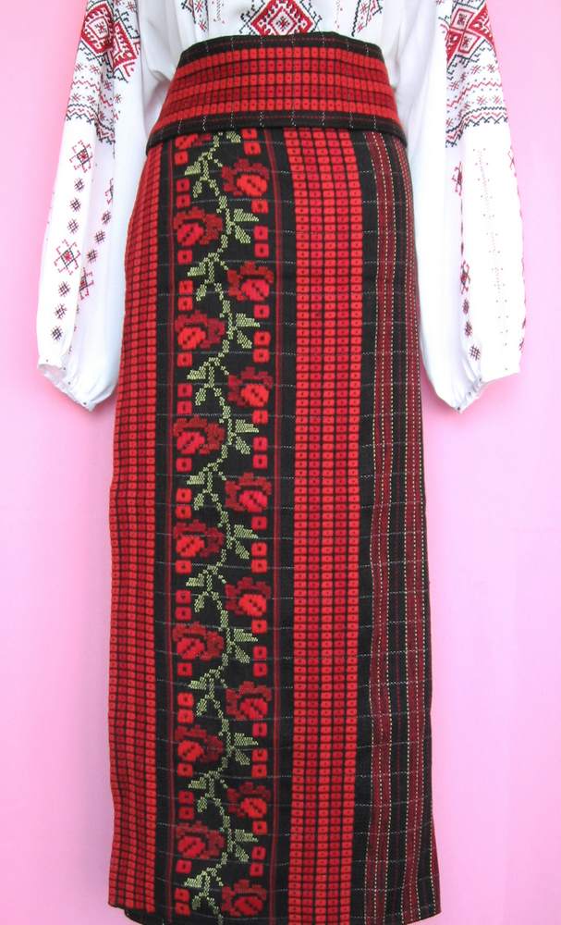
Під’юбник та запаска

Slide 7
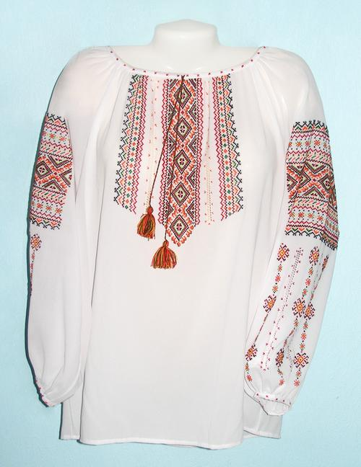
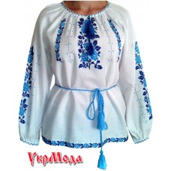
Біла вишита сорочка

Slide 8
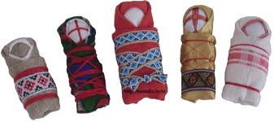
Лялька - немовля
При народженні дитини українці виготовляли ляльку-немовляти. Лялька - закрутка виконана у вигляді немовляти в пелюшках. Її укладали в ліжечко поряд з дитиною для охорони її сну та здоров'я.

Slide 9
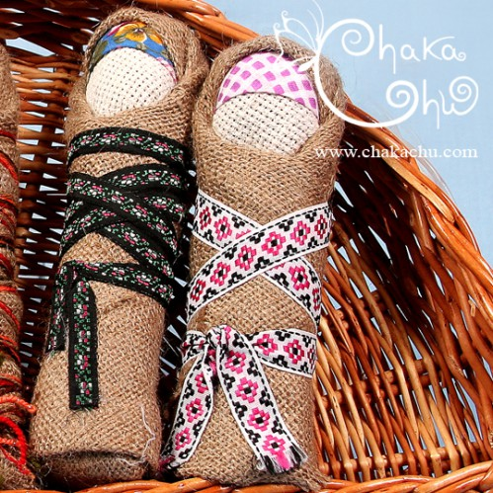

Slide 10
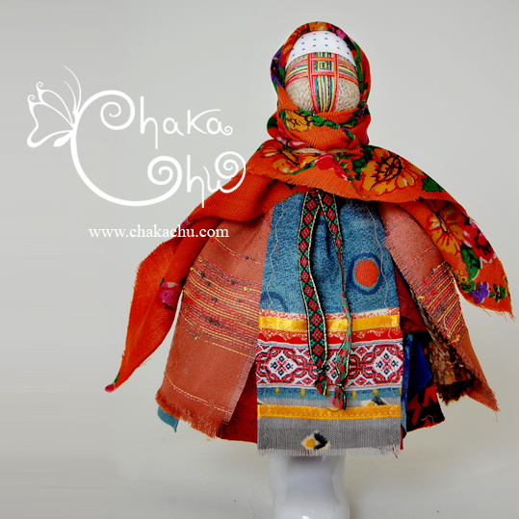
Баба - берегиня
Баба-берегиня допомагала оберігати достаток сім'ї. У середину ляльки вкладали монети, зерно, вовну для збереження домашнього тепла, отримання хорошої вовни овець та грошового достатку.

Slide 11
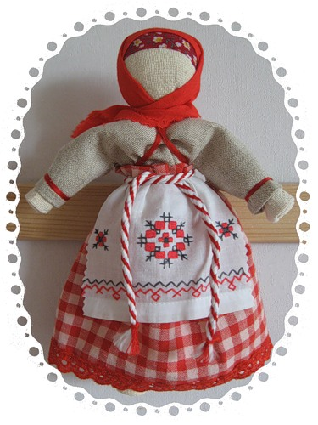

Slide 12
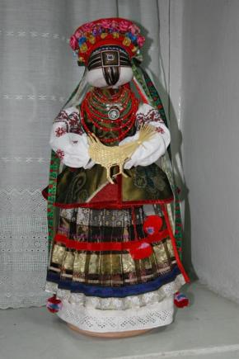
Лялька - наречена
Лялька-наречена захищала дівчат від пристріту (переляку) і підтримувала їх. Цю ляльку багато одягали і прикрашали, так як вона символізувала придане нареченої і привертала багатого нареченого.

Slide 13
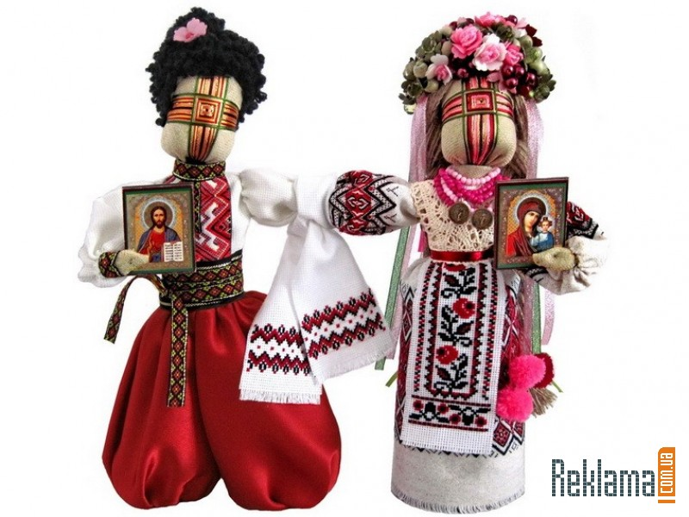

Slide 14
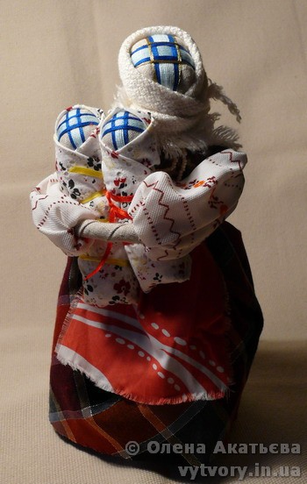
Мотанка - матуся
Мотанка - матуся – одна з найдобріших і найулюбленіших майстринями ляльок. Вона символізує головне призначення жінки - дати життя новій людині, піклуватися, захищати та оберігати малюка все своє життя.

Slide 15
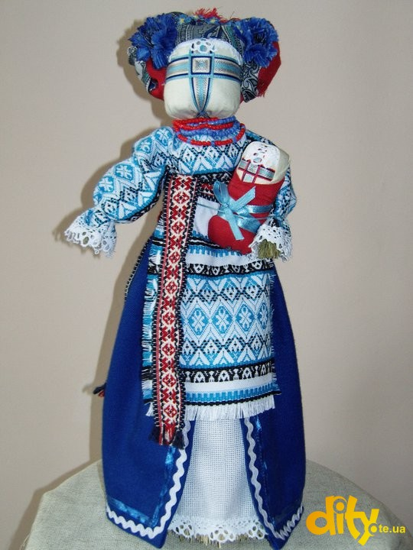

Slide 16
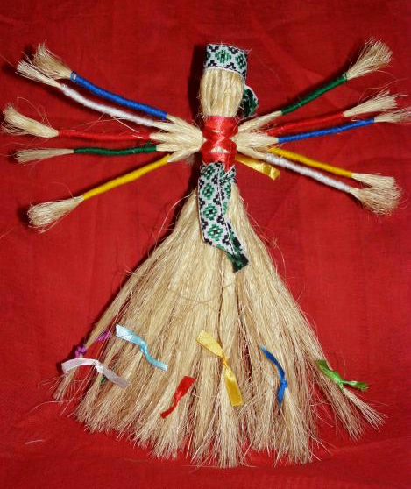
Мотанка - обрядова
Це ляльки до свят: Великодня голубка (вона червоного кольору), Вербниця (до Вербної неділі), на Івана Купала (лялька на один день, можна загадувати бажання й разом з віночками пускати в річку); весільні ляльки - наречений і наречена, з'єднані разом; помічниця по господарству - лялька з багатьма ручками, до яких прив'язано багато стрічок.

Slide 17
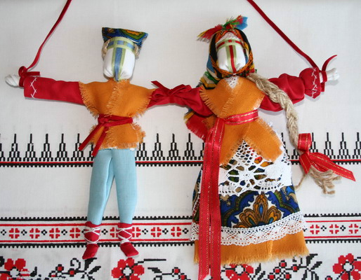

Slide 18
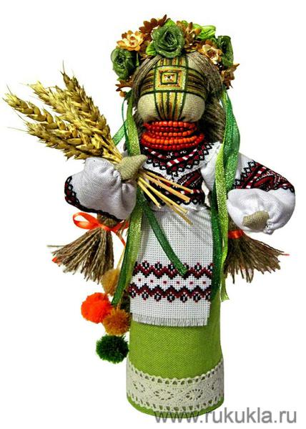
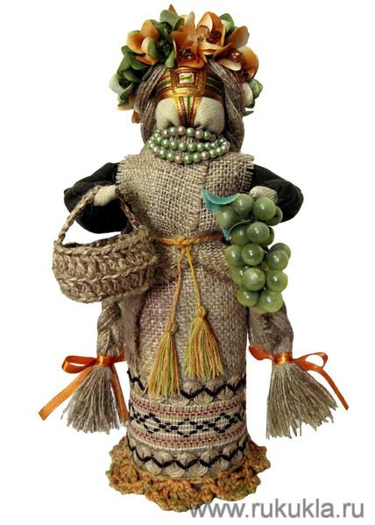

Slide 19
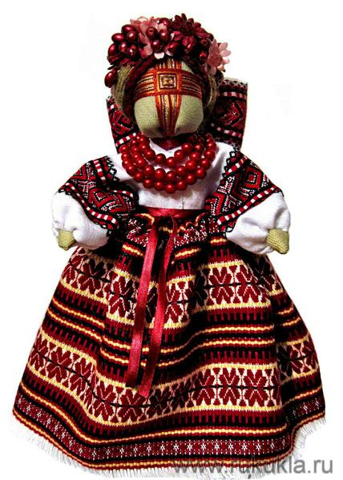
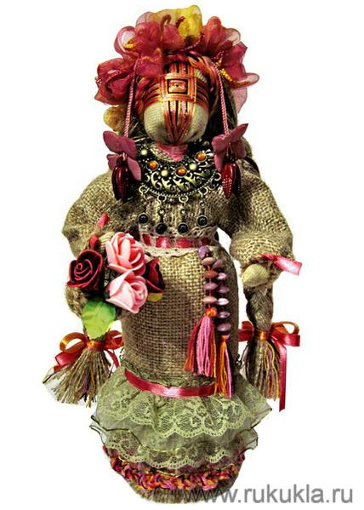

Slide 20
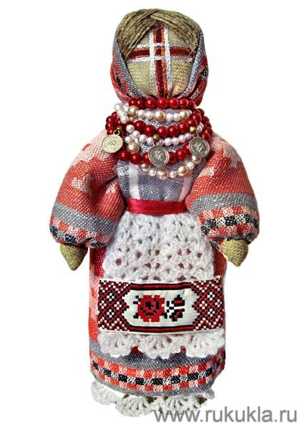
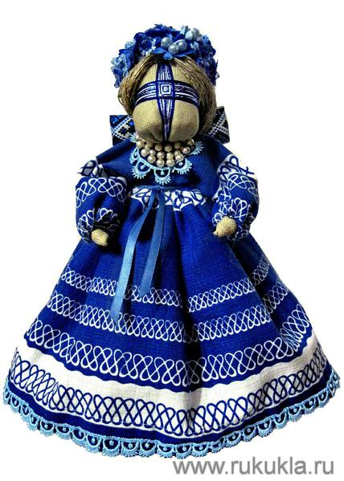

Slide 21
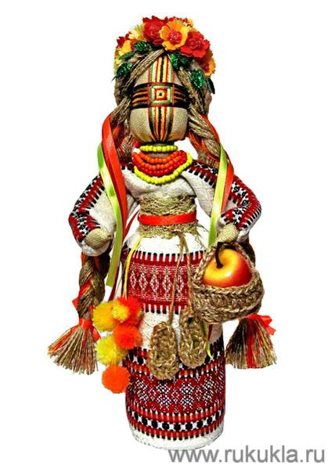
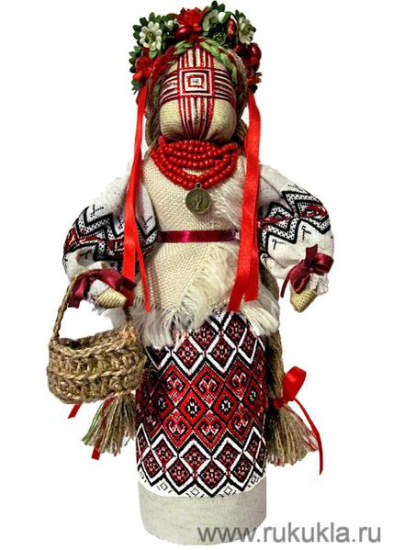

Slide 22
